Slide 1
قصَّةُ الأَقْرعِ والأَبْرَصِ والأَعْمَى
التربيّة الإسلاميّة ـ الجزء الأول
الصّف الثّاني الابتدائي
الفصل الدّراسي الأول

Slide 2
قصة الأقرع والأبرص والأعمى ـ التربية الإسلامية

Slide 3
قصة الأقرع والأبرص والأعمى ـ التربية الإسلامية

Slide 4
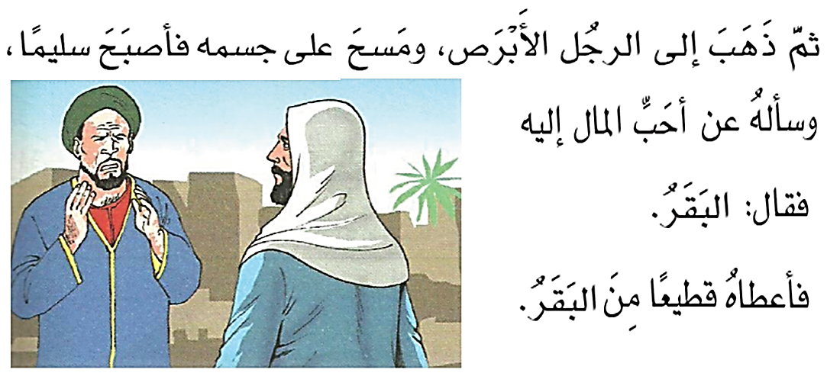
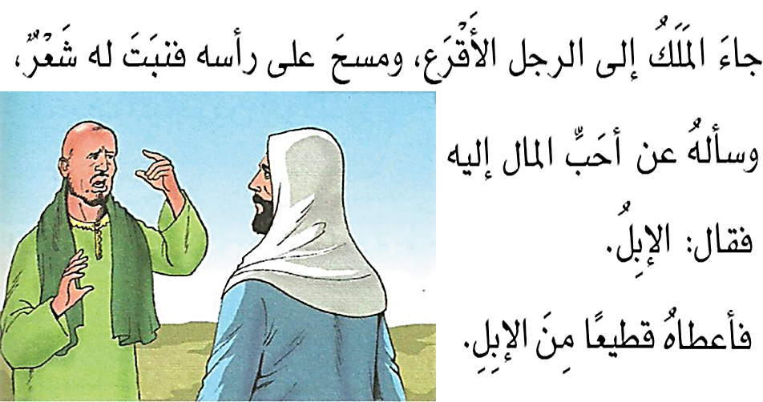
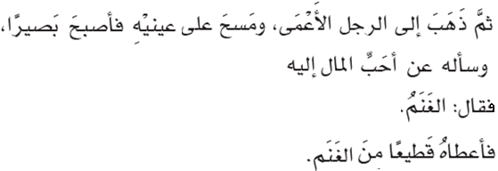
قصة الأقرع والأبرص والأعمى ـ التربية الإسلامية

Slide 5
قصة الأقرع والأبرص والأعمى ـ التربية الإسلامية

Slide 6
قصة الأقرع والأبرص والأعمى ـ التربية الإسلامية

Slide 7
قصة الأقرع والأبرص والأعمى ـ التربية الإسلامية

Slide 8
قصة الأقرع والأبرص والأعمى ـ التربية الإسلامية

Slide 9
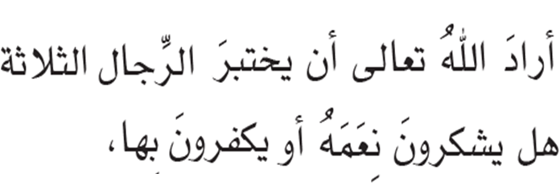
قصة الأقرع والأبرص والأعمى ـ التربية الإسلامية

Slide 10
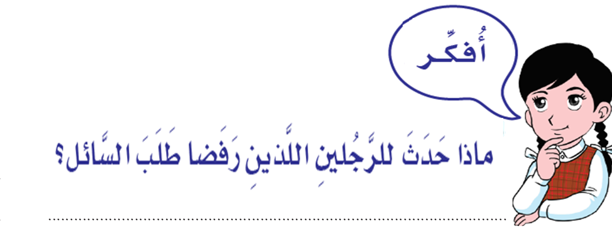
قصة الأقرع والأبرص والأعمى ـ التربية الإسلامية
أخفَقــــا في الإختبار

Slide 11
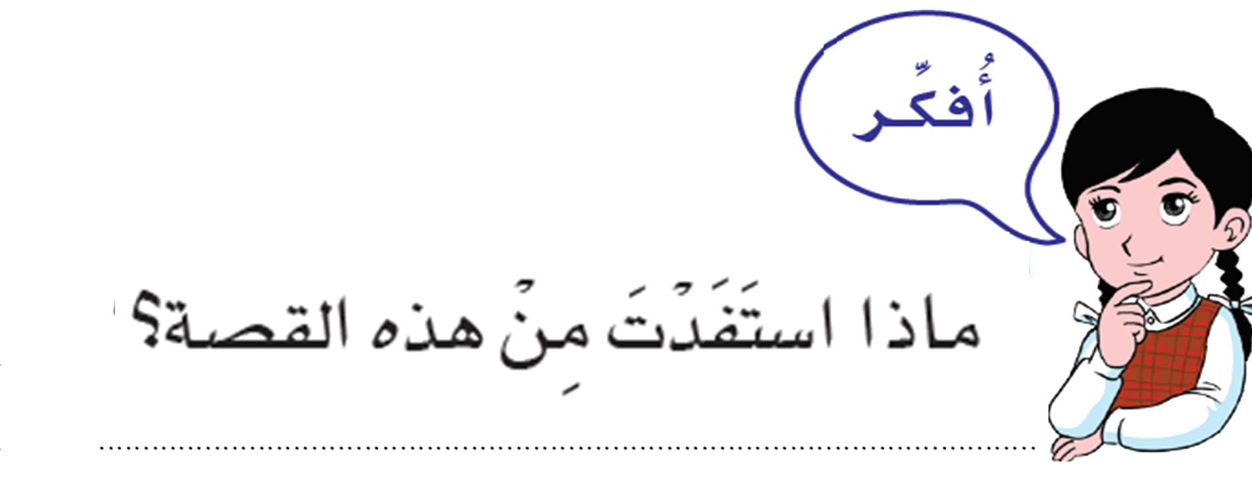
قصة الأقرع والأبرص والأعمى ـ التربية الإسلامية
أحْمِدِ اللهَ تعالى على النعمة.
أتَصَدق مما عندي، ولا أبْخَل.

Slide 12
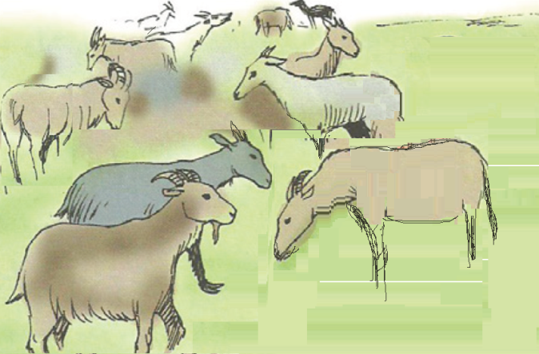
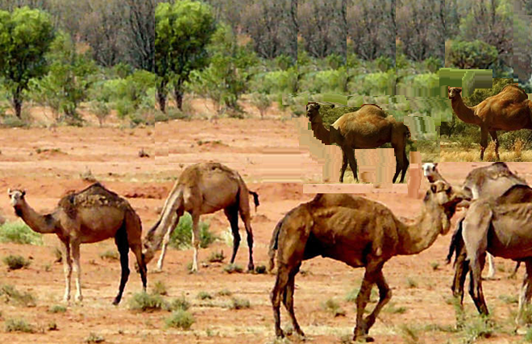
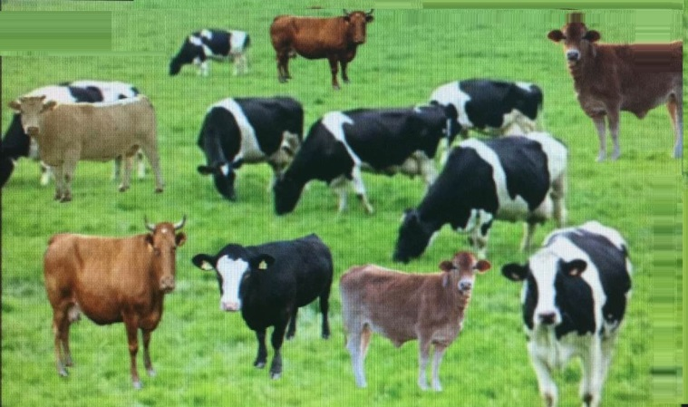
قصة الأقرع والأبرص والأعمى ـ التربية الإسلامية
ما نوعُ المالِ الذي أحَبَه كلٌ مِن الرّجال الثّلاثة:
الغَنَـم
البَقَـر
الإِبل

Slide 13
قصة الأقرع والأبرص والأعمى ـ التربية الإسلامية
انتهى الدّرس
دعواتنا للجميع
بالنجاح والتّوفيق

